Slide 1
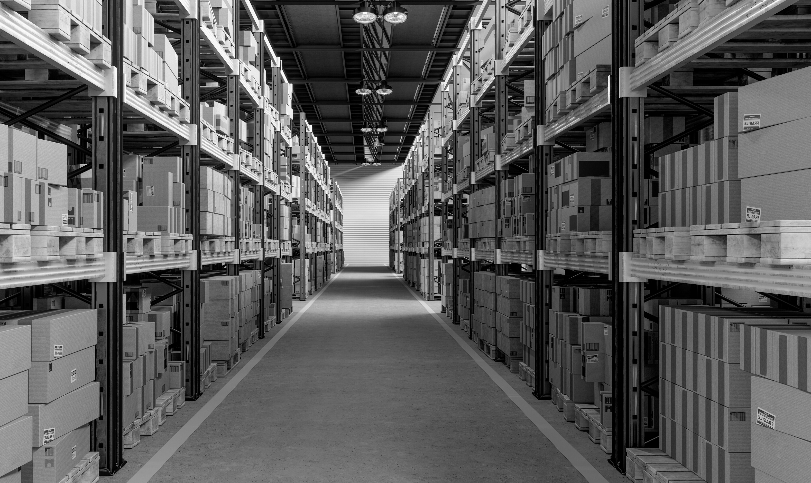

Slide 2
О КОМПАНИИ
КАР-ГРУП РАБОТАЕТ НА РЫНКЕ СКЛАДСКОГО ОБОРУДОВАНИЯ БОЛЕЕ 15 ЛЕТ И СПЕЦИАЛИЗИРУЕТСЯ НА ОБСЛУЖИВАНИИ ТЕХНИКИ ТАКИХ ИЗВЕСТНЫХ БРЕНДОВ КАК
TOYOTA, JAC, NISSAN, LONKING, KOMATSU, DOOSAN DAEWOO, ATLET, HYSTER, STILL, JUNGHEINRICH, LINDE И МНОГИХ ДРУГИХ.
НАША КОМПАНИЯ ОБЕСПЕЧИВАЕТ СВОИХ ЗАКАЗЧИКОВ ШИРОКИМ СПЕКТРОМ ОБОРУДОВАНИЯ, ПОЗВОЛЯЮЩИМ ПОЛНОСТЬЮ РЕШИТЬ ЗАДАЧИ ГРУЗООБОРОТА.

Slide 3
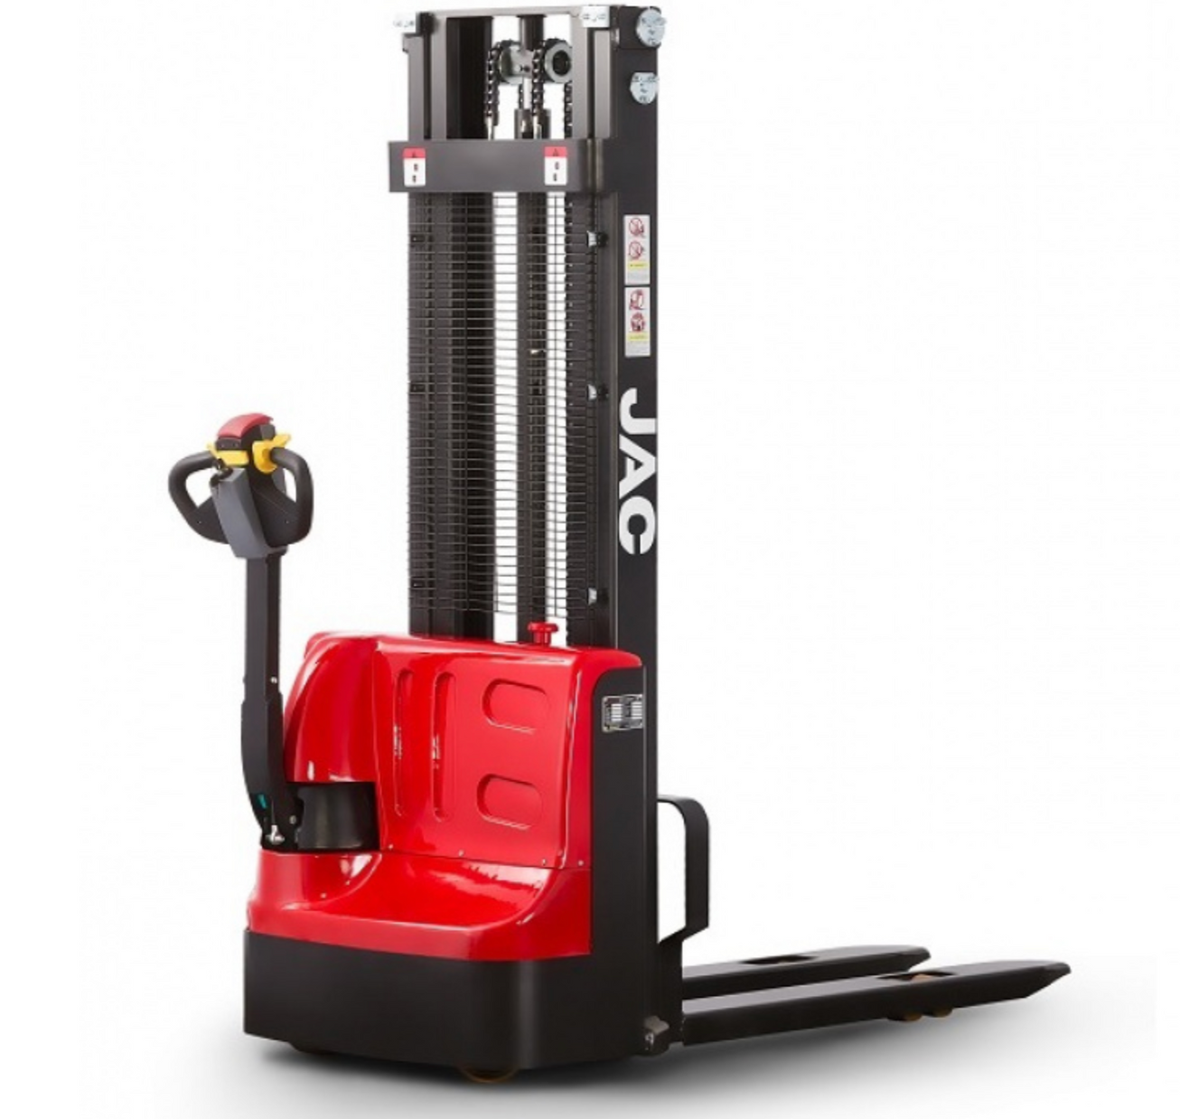
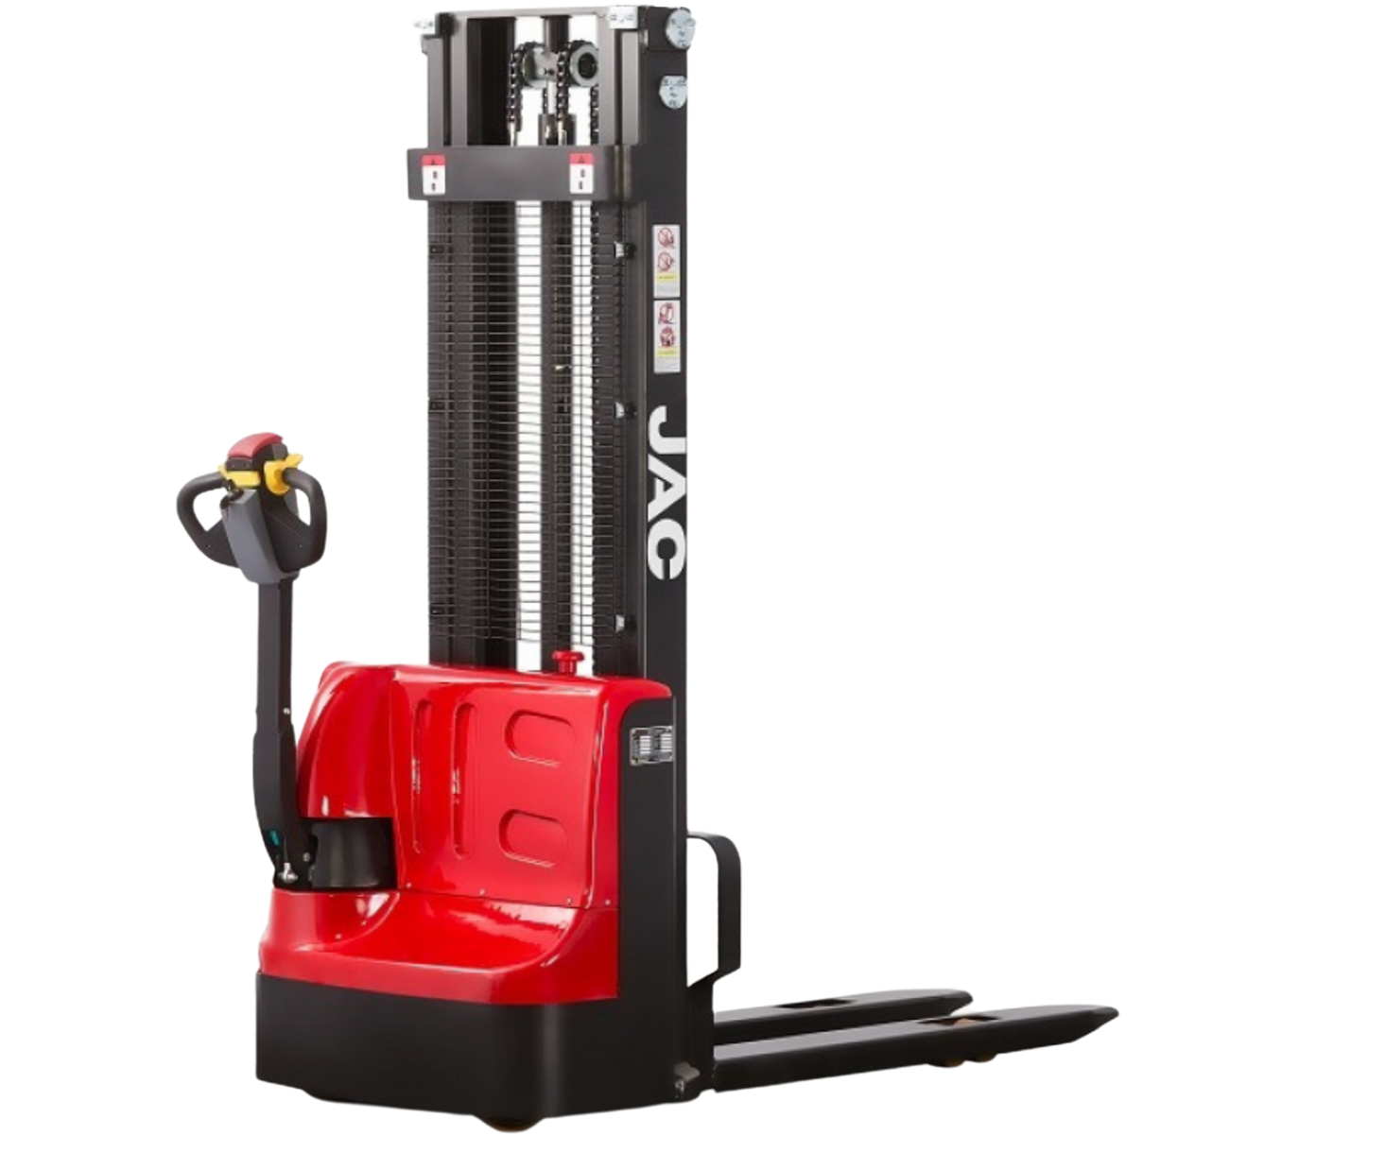
ПОЧЕМУ МЫ?
ШИРОКИЙ СПЕКТР УСЛУГ
БЫСТРАЯ ДОСТАВКА ТЕХНИКИ
ПРОДАЖА, АРЕНДА, ОБСЛУЖИВАНИЕ ТЕХНИКИ
МИНИМАЛЬНЫЙ СРОК ПОДАЧИ ТЕХНИКИ НА ОБЪЕКТ
БОЛЬШОЙ ВЫБОР
БЕЗНАЛИЧНЫЙ РАСЧЕТ
БОЛЕЕ 100 ЕДИНИЦ ТЕХНИКИ
ДЛЯ ЛЮБЫХ ВИДОВ СТРОИТЕЛЬНЫХ
И ПОГРУЗОЧНЫХ РАБОТ
У НАС УДОБНАЯ СИСТЕМА ОПЛАТЫ ЗА БЕЗНАЛИЧНЫЙ И НАЛИЧНЫЙ РАСЧЕТ. РАБОТАЕМ С ЮР И ФИЗ ЛИЦАМИ
ОБСЛУЖИВАНИЕ
FULL- SERVICE
ГАРАНТИЙНОЕ ОБСЛУЖИВАНИЕ
ПРЕДОСТАВЛЯЕМ КОМПЛЕКСНОЕ ОБСЛУЖИВАНИЕ ВАШЕГО ПРЕДПРИЯТИЯ
ДОПОЛНИТЕЛЬНАЯ ГАРАНТИЯ
НА ОБОРУДОВАНИЕ
(ДО 60 МЕСЯЦЕВ ИЛИ 5000 МОТО-ЧАСОВ)

Slide 4
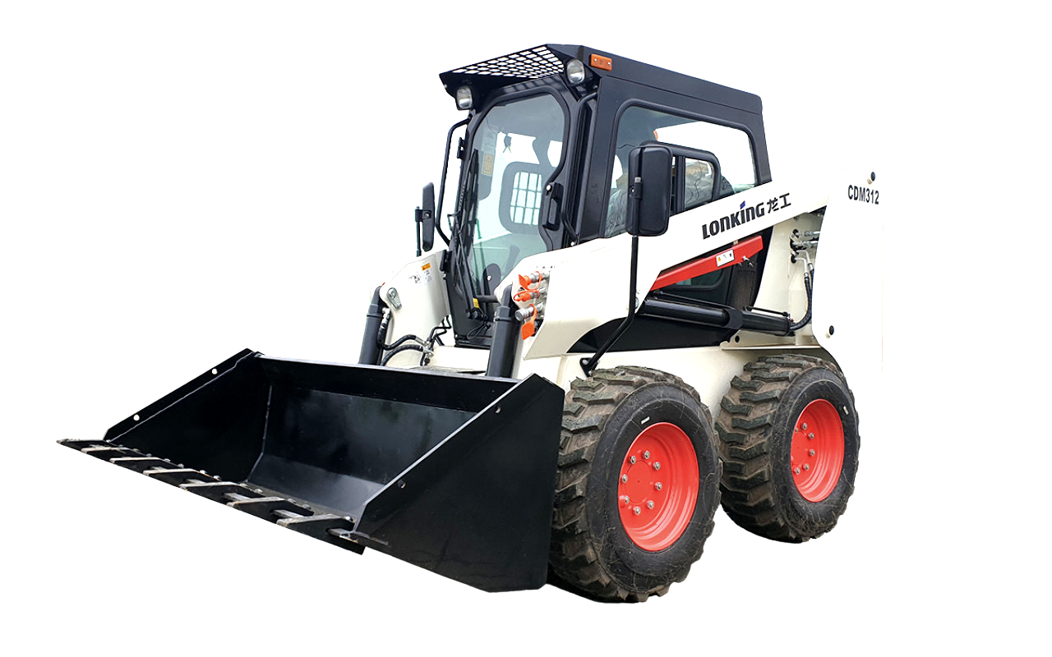
ПРОДАЖА НОВОЙ ТЕХНИКИ
JAC, LONKING, TOYOTA И ДРУГИЕ
НАЛИЧИЕ НА СКЛАДЕ
TRADE-IN
ЛИЗИНГ
БЕСПРОЦЕНТНАЯ РАССРОЧКА
ВЫКУП Б/У ТЕХНИКИ

Slide 5
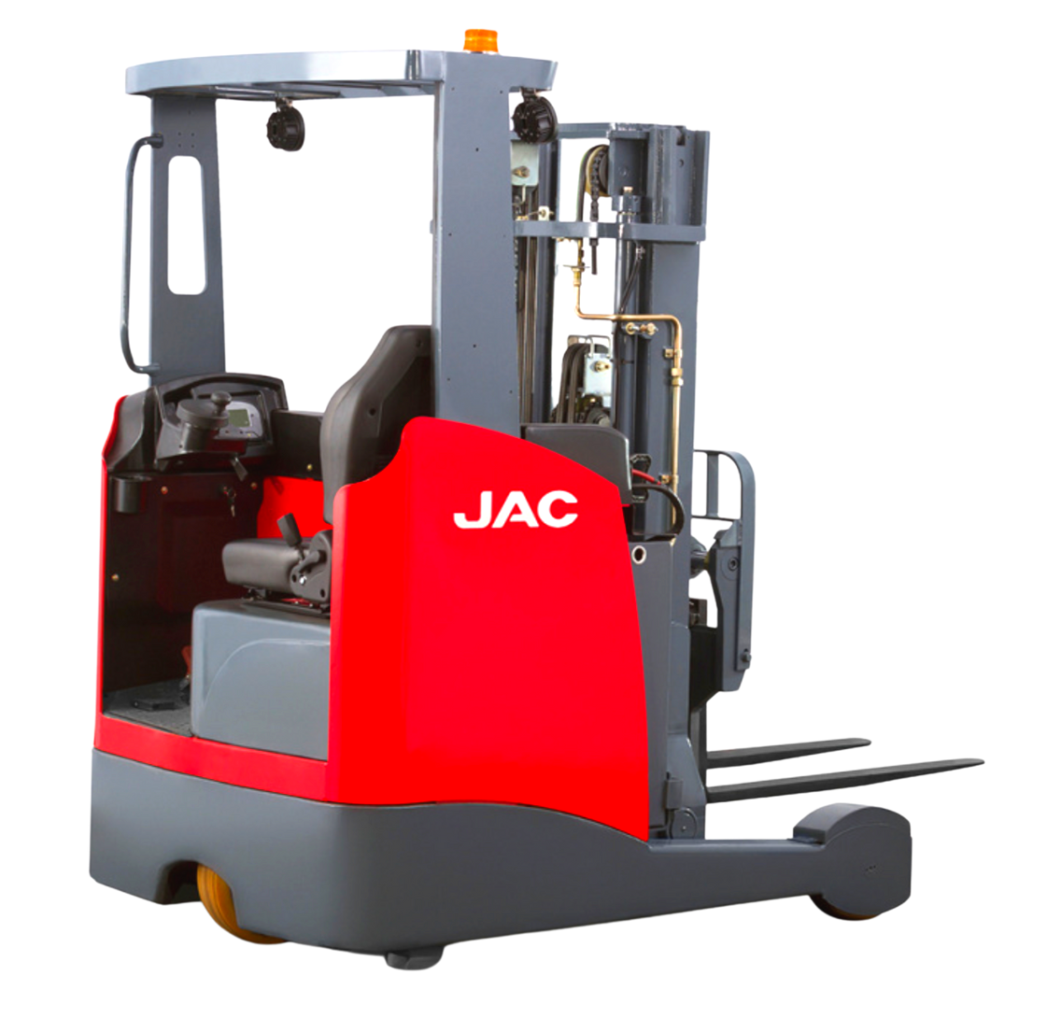
ПРОДАЖА
Б/У ТЕХНИКИ
С ГАРАНТИЕЙ
ГАРАНТИЯ
ПОЛНЫЙ РЕЦИКЛ
ТЕХНИКА ОТ 350 Т.Р.
ВОССТАНОВЛЕННАЯ ТЕХНИКА
ЯПОНСКИХ, ЕВРОПЕЙСКИХ
И КИТАЙСКИХ ПРОИЗВОДИТЕЛЕЙ

Slide 6
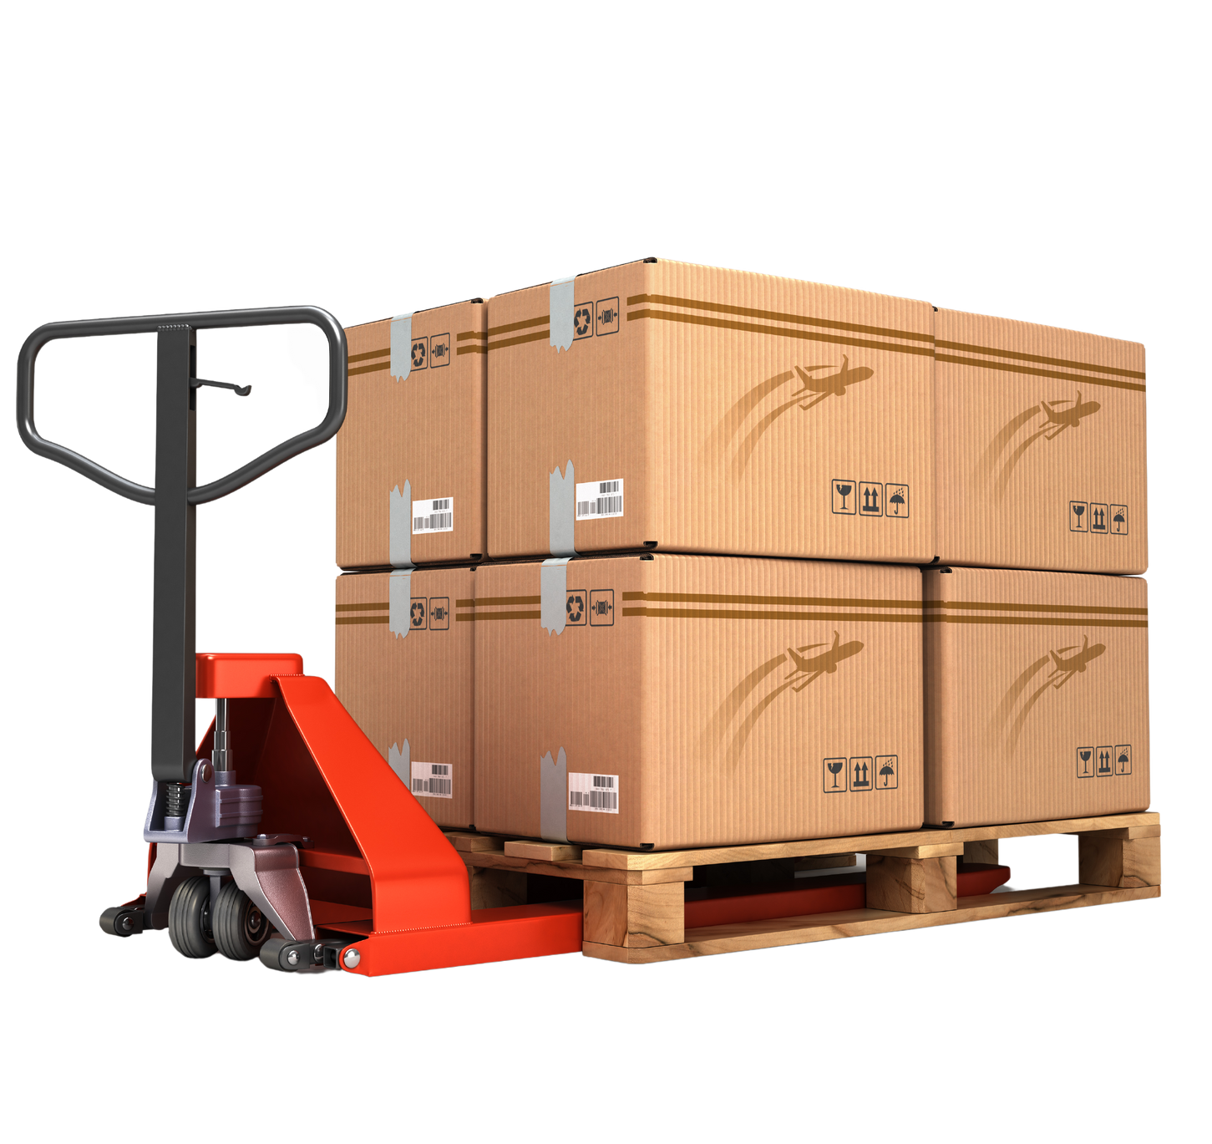
УСЛУГИ ПО ОТВЕТСТВЕННОМУ ХРАНЕНИЮ ТОВАРОВ
ХРАНЕНИЕ НА СОБСТВЕННЫХ И АРЕНДУЕМЫХ ПЛОЩАДЯХ ОТ 1 ПАЛЛЕТА

Slide 7
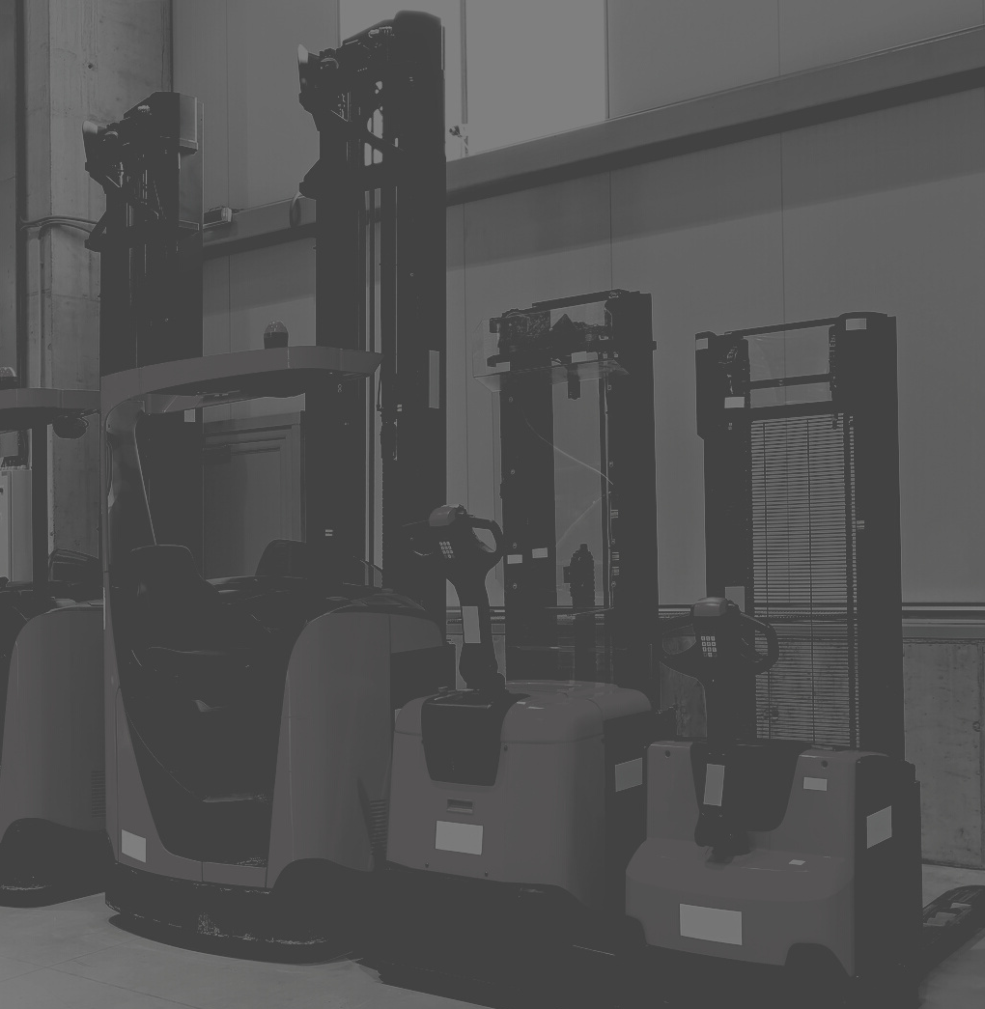
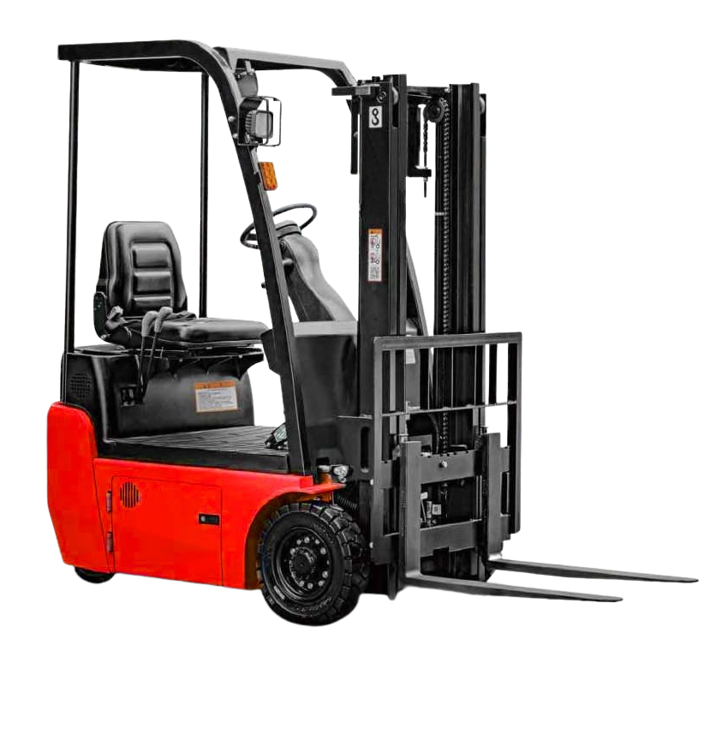
ТЕХНИКА
В АРЕНДУ
АРЕНДНЫЙ ПАРК БОЛЕЕ
100 ЕДИНИЦ ТЕХНИКИ
ДОЛГОСРОЧНАЯ АРЕНДА
ВОЗМОЖНОСТЬ ПРЕДОСТАВЛЕНИЯ НОВОЙ ТЕХНИКИ

Slide 8
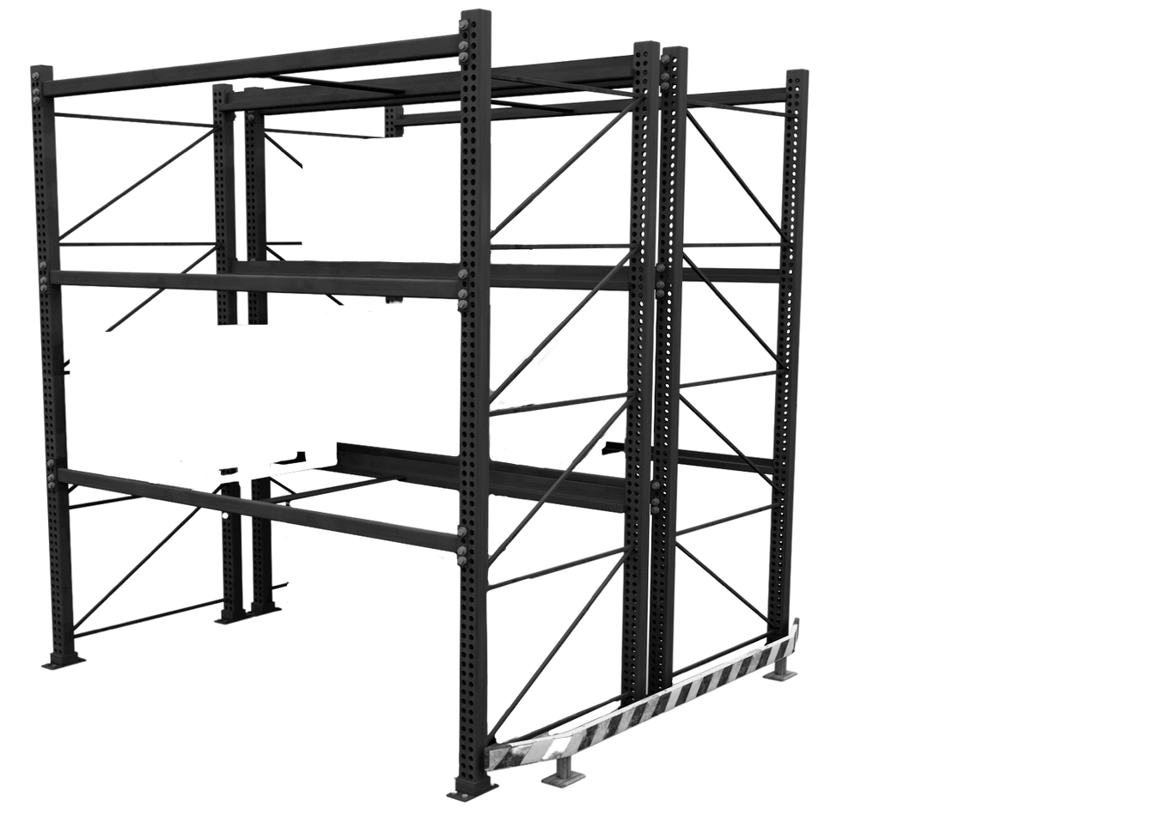
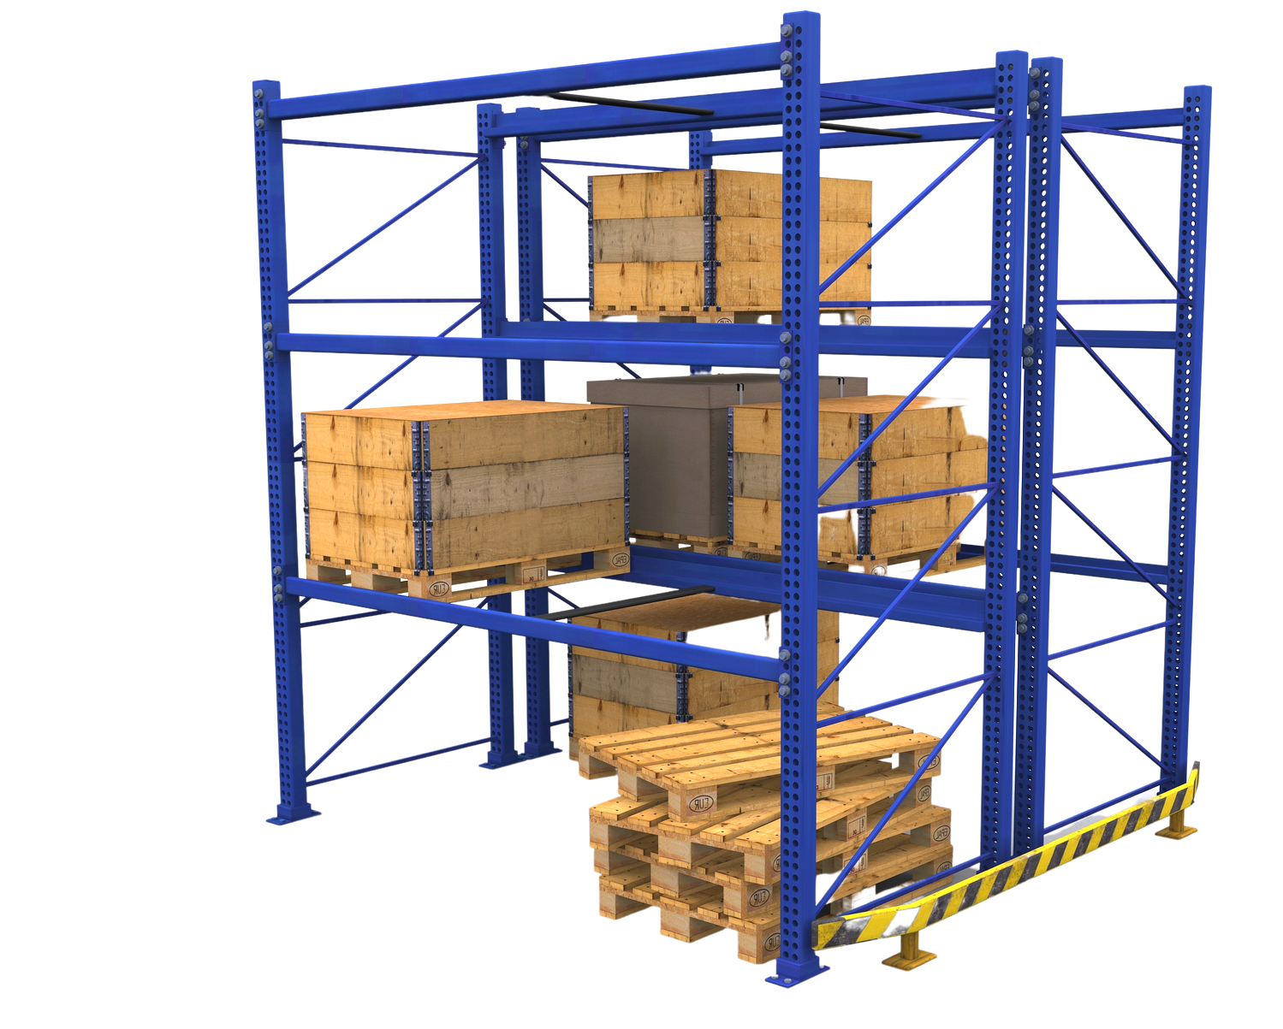
СТЕЛЛАЖНОЕ ОБОРУДОВАНИЕ
ПОСТАВКА НОВЫХ И Б/У СТЕЛЛАЖЕЙ
МОНТАЖ «ПОД КЛЮЧ»
РЕМОНТ И ЗАМЕНА ПОВРЕЖДЕННЫХ ДЕТАЛЕЙ

Slide 9
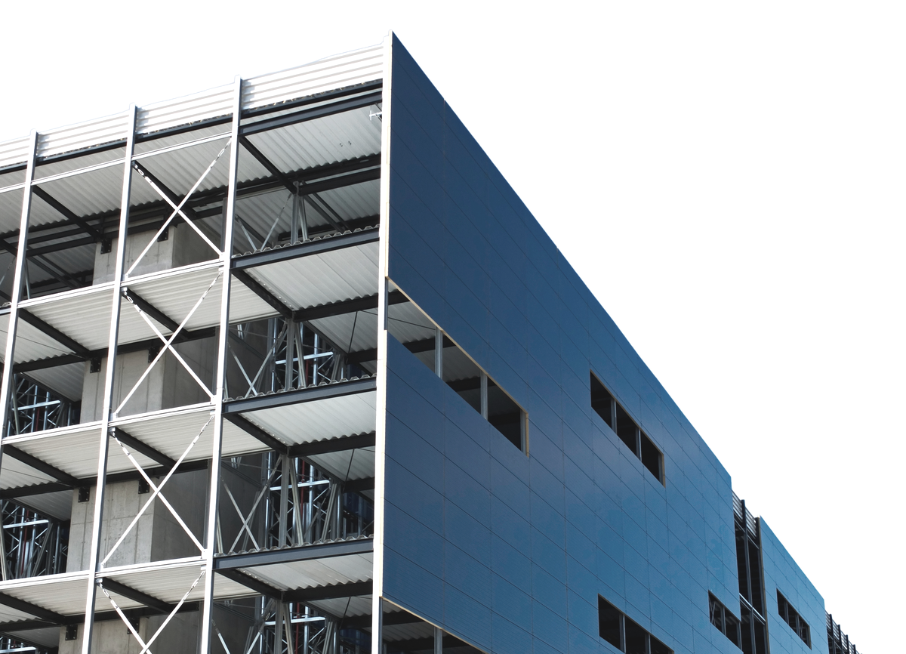
СТРОИТЕЛЬСТВО СКЛАДСКИХ КОМПЛЕКСОВ «ПОД КЛЮЧ»
СТРОИТЕЛЬСТВО СКЛАДСКИХ КОМПЛЕКСОВ ПОД АРЕНДУ И ВЫКУП
ИНДИВИДУАЛЬНЫЙ ПОДХОД К КАЖДОМУ КЛИЕНТУ
КОНТРОЛЬ НА ВСЕХ ЭТАПАХ СТРОИТЕЛЬСТВА
ВОЗМОЖНОСТЬ БРЕНДИРОВАНИЯ ФАСАДОВ В КОРПОРАТИВНЫЕ ЦВЕТА ЗАКАЗЧИКА
ОБСЛУЖИВАНИЕ ПО СИСТЕМЕ FULL-SERVICE

Slide 10
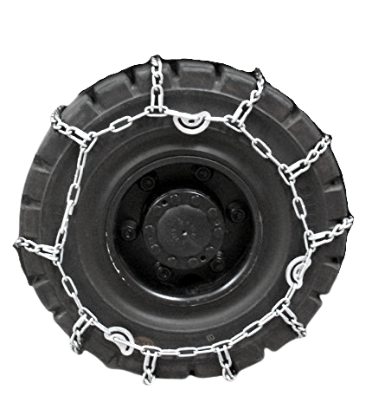
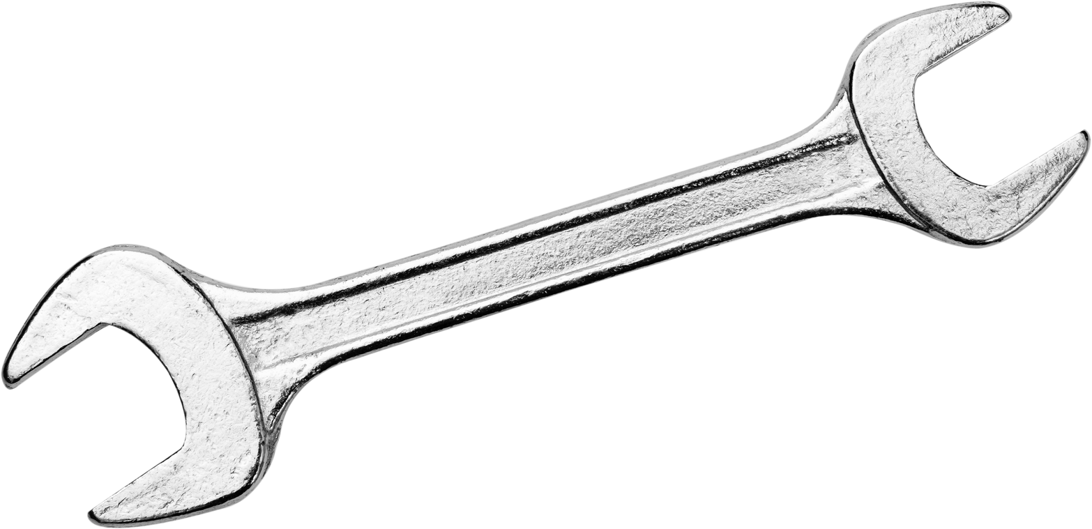
РЕМОНТ И ТО
35 РЕГИОНОВ ОБСЛУЖИВАНИЯ ВЫЕЗДНОГО СЕРВИСА
3 СОВРЕМЕННЫЕ РЕМЗОНЫ ДЛЯ ПРОИЗВОДСТВА РЕМОНТА ЛЮБОЙ СТЕПЕНИ СЛОЖНОСТИ
СЛУЖБА ЭВАКУАЦИИ
ОБСЛУЖИВАНИЕ ПО СИСТЕМЕ
FULL-SERVICE

Slide 11
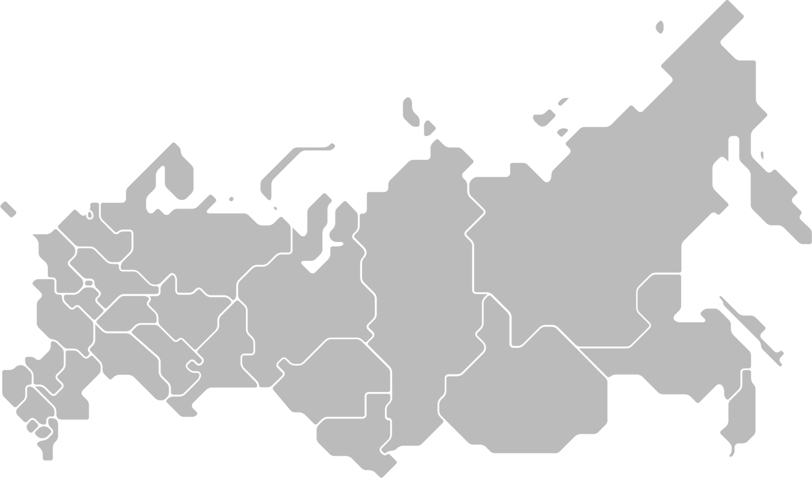
35
РЕГИОНОВ
РОССИИ
ПРЕДОСТАВЛЯЕМ ГАРАНТИЙНОЕ И ПОСТГАРАНТИЙНОЕ ОБСЛУЖИВАНИЕ ТЕХНИКИ И РЕМОНТ НА ТЕРРИТОРИИ ЗАКАЗЧИКА В 35 РЕГИОНАХ РОССИИ

Slide 12
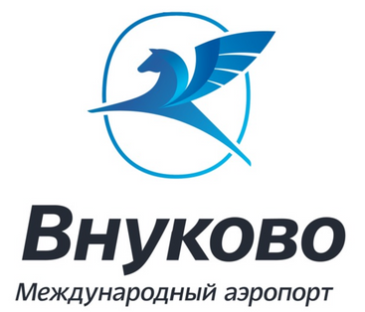
НАШИ КЛИЕНТЫ

Slide 13
Контакты
МО, Г.О. ЩЕЛКОВО,
П. ЛИТВИНОВО, УЛ. ПРОМЫШЛЕННАЯ, Д.6
Г. УЛЬЯНОВСК,
МОСКОВСКОЕ ШОССЕ, Д. 12, 12А.
Г. САРАНСК,
АЛЕКСАНДРОВСКОЕ ШОССЕ, Д.19
8-800-201-1167
SALES@CAR-GROUP.RU

